Slide 1


CENTRUM SZKOLENIOWE COMARCH
Szkolenie: Warsztat - programowanie w języku Python na poziomie średniozaawansowanym. Samodzielne tworzenie prostych aplikacji
Trener: Marcin Albiniak

Slide 2

Wstęp do programowania w języku Python
Analiza Środowiska programistycznego dla Pythona
Zasady programowania w języku Python
Programowanie kolekcji
Podstawy programowania funkcyjnego
Wlasny projekt uczestnika szkolenia – programowanie funkcyjne
Programowanie obiektowe
Wlasny projekt uczestnika szkolenia – programowanie obiektowe

Slide 3
Programowanie i modelowanie struktur danych
Obsługa wyjątków i wydajność
Wlasny projekt uczestnika szkolenia – programowanie parsera żródła danych
Cykl życia aplikacji języka Python
Analiza zastosowań języka Python
Co dalej?

Slide 4

Historia języka Python:
Python jest aktualnie jednym z najbardziej popularnych języków programowania wysokiego poziomu o bardzo różnorodnym zakresie funkcjonalnym. Język ten został zaprojektowany przez Holendra Guido van Rossum w 1990 roku a następnie dokumentacja została przygotowana przez instytucję Python Software Foundation (Wiskunde & Informatica (CWI) Amsterdam) . Idea to połączenie minimalizmu w kodzie z indywidualizmem rozwiązań oraz implemetacji.
Guido jest fanem serialu telewizyjnego BBC „Latający cyrk Monty Pythona”. Nazwa była inspirowana tym właśnie serialem.
Prekursorem języka Python był język ABC, który stał się API dla systemu Amoeba
Język Python w swojej konstrukcji posiada najlepsze cechy języka ABC oraz języka Modula-3
Python na swojej drodze rozwoju czerpał z wielu inspiracji łącznie z takimi językami jak C, Perl czy Java.

Slide 5
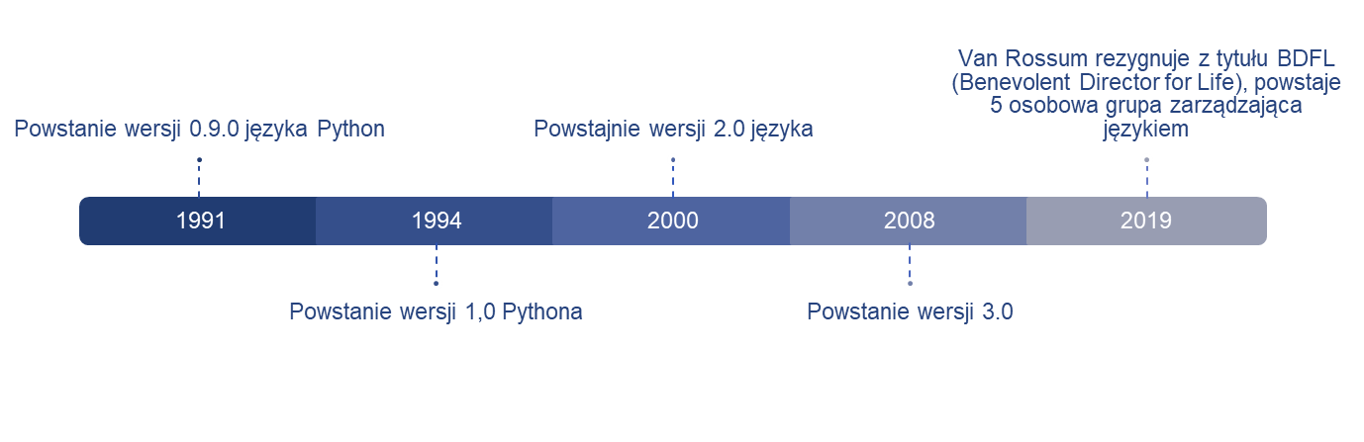
Kalendarium

Slide 6

Co dalej z językiem Python
Która wersja Pythona będzie następna? Czy zmiana wersji z 3 na 4?
Czy kolejna subwersja czyli 3.x
Python 3.10
Python 4
Guido Van Rossum (twórca języka Python) nie zostawia żadnych wątpliwości, że na zmianę głównej wersji należy jeszcze poczekać. Prawdopodobnie niedługo pojawi się wersja 3.10, która ma wprowadzić kilka nowości.

Slide 7
Wersjonowanie języka Python
Python R.E.X np. 3.9.6
R – wersja główna (pierwsza cyfra wersji), aktualnie nr 3. Każda nowa wersja wprowadza istotne i kluczowe zmiany w składni języka, zmienia sposób interpretacji programu
E – wersja drugorzędna (druga wartość po kropce), aktualnie nr 9. Każda nowa wersja wprowadza ważne zmiany w składni języka, jednak nie zmienia sposobu interpretacji programu
X – wersja trzeciorzędna (trzecia wartość po kropce), aktualnie nr 6. Każda nowa wersja wprowadza drobne zmiany w składni języka, usprawnia interpreter i optymalizuje rozwiązania
Python 3.8.4
Przykładowe wersje języka Python
Python 2.7.1
Python 3.6.5

Slide 8
Idea języka:
Idea nadania ludziom pierwszeństwa nad maszynami jest podstawą filozofii stojącej za Pythonem. Z pewnością fakt, że jest to język interpretowany, w przeciwieństwie do języka skompilowanego, oznacza, że ​​programista otrzymuje natychmiastową informację zwrotną na temat kodu, który pisze, bez konieczności poświęcania czasu na jego rekompilację po dokonaniu każdej zmiany.
„Istnieje cała masa typowych zadań programistycznych, które są łatwe w Pythonie”
/Guido van Rossum/
„W Pythonie każdy symbol, który wpisujesz, jest niezbędny”
/Guido van Rossum/

Slide 9

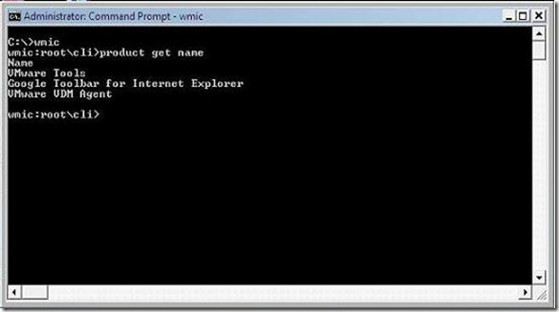







Zastosowania języka Python
Aplikacja konsoli
Aplikacja rocket science
Aplikacje Web
Język Python
Aplikacje AI, ML, DL – sztuczna inteligencja
Zastosowania w aplikacjach znanych firm
Analiza danych, bazy danych

Slide 10
Zastosowania języka Python
Język Python ma bardzo wiele zastosowań, wymieńmy najważniejsze:
Aplikacje standardowe (konsola) – wykorzystanie podstawowych elementów języka
Aplikacje bazodanowe, analiza danych, analiza struktur danych, Big Data, Data Science
Aplikacje Web – platformy: Django, Flask, Bottle, Jade - wysoki poziom bezpieczeństwa
Aplikacje AI(Sztuczna Inteligencja) - w tym algorytmy Machine Learning i Deep Learning, jest wiele bibliotek pozwalających na programowanie tego typu algorytmów takich jak sieci neuronowe, genetyka itd. (scikit-learn, keras)
Rocket Science - programowanie eksperymentalnych algorytmów oraz struktur danych z użyciem wyników nowoczesnych badań naukowych.
Firmy takie jak: Netflix, Google, Facebook, Spotify i wiele innych korzystają w swoich rozwiązaniach z języka Python. Prowadzą badania naukowe oraz sam tworzą nowe biblioteki dla Pythona udostępniając je społeczności programistycznej.

Slide 11
Specyfikacja PEP
Specyfikacja PEP 8 (ang. Python Enhancement Proposal #8) to styl określający sposób formatowania kodu utworzonego w Pythonie.
Oczywiście można tworzyć kod Pythona w dowolny sposób, pod warunkiem że jego składnia jest prawidłowa.
Użycie spójnego stylu powoduje, że kod staje się przystępniejszy i łatwiejszy w odczycie.

Slide 12
Znaki odstępu
W Pythonie znaki odstępu mają duże znaczenie dla składni. Dlatego też programiści Pythona są szczególnie wyczuleni na wpływ, jaki znaki odstępu mają na czytelność kodu. Stosuj się do następujących reguł dotyczących znaków odstępu:
We wcięciach stosuj spacje zamiast tabulatorów.
Każdy poziom wcięcia ważnego z punktu widzenia składni powinien składać się z czterech spacji.
Wiersz powinien mieć długość maksymalnie 79 znaków.
Jeżeli długie wyrażenie jest kontynuowane w kolejnych wierszach, wówczas należy je wciąć o cztery dodatkowe spacje względem standardowego poziomu wcięcia.
W pliku funkcje i klasy powinny być rozdzielane dwoma pustymi wierszami.
W klasie metody powinny być rozdzielone pustym wierszem.

Slide 13
W słowniku nie należy umieszczać spacji między nazwą klucza i dwukropkiem. Należy umieścić jedną spację przed wartością klucza, o ile mieści się ona w tym samym wierszu.
Przed operatorem przypisania (=) i po nim należy umieszczać tylko i wyłącznie jedną spację.
W przypadku adnotacji typów nie można używać spacji między nazwą zmiennej i dwukropkiem oraz trzeba użyć jednej spacji przed informacjami o typie.
Konwencje nazw
Specyfikacja PEP 8 sugeruje użycie unikatowych stylów nadawania nazw w różnych częściach języka. Dzięki temu podczas odczytu kodu źródłowego można łatwo ustalić, do czego odnoszą się poszczególne nazwy. Stosuj się do następujących reguł dotyczących konwencji nazw:
Funkcje, zmienne i atrybuty powinny być zapisywane w formacie małe_litery_podkreślenie.

Slide 14
Chronione atrybuty egzemplarza powinny być zapisywane w formacie _podkreślenie_nazwa.
Prywatne atrybuty egzemplarza powinny być zapisywane w formacie __podwójne_podkreślenie_nazwa.
Klasy i wyjątki powinny być zapisywane w formacie NazwaKlasyLubWyjątku.
stałe na poziomie modułu powinny być zapisywane WIELKIMI_LITERAMI.
Metody egzemplarza w klasie powinny używać self jako nazwy pierwszego parametru (który odwołuje się do obiektu).
Metody klasy w klasie powinny używać cls jako nazwy pierwszego parametru (który odwołuje się do klasy).

Slide 15
Polecenia i wyrażenia
Według filozofii Pythona „powinien być jeden — i najlepiej tylko jeden — oczywisty sposób na wykonanie danego zadania”. Specyfikacja PEP 8 próbuje to skodyfikować w wytycznych dotyczących wyrażeń i poleceń.
Używaj negacji typu inline (if a is not b) zamiast negacji wyrażeń pozytywnych (if not a is b).
Nie sprawdzaj pod kątem pustych wartości kontenerów lub sekwencji (na przykład[] lub '') za pomocą operacji porównania z zerem wielkości danego elementu (if len(lista) == 0). Zamiast tego użyj if not lista i przyjmuj założenie, że puste wartości są uznawane za False.

Slide 16
To samo dotyczy niepustych wartości kontenerów lub sekwencji (na przykład [1] lub 'witaj'). Polecenie if lista przyjmuje wartość True dla niepustych wartości.
Unikaj jednowierszowych poleceń if oraz pętli for i while, z wyjątkiem poleceń złożonych.
W celu zapewnienia większej czytelności wymienione polecenia powinny być umieszczane w wielu wierszach.
Jeżeli wyrażenie nie mieści się w jednym wierszu, ujmij je w nawiasy oraz dodaj znaki nowego wiersza i wcięcia, aby ułatwić jego odczyt.
Preferowane jest ujmowanie w nawiasy wyrażeń wielowierszowych zamiast stosowania znaku kontynuowania wiersza (\).

Slide 17
Polecenia import
Specyfikacja PEP 8 sugeruje przestrzeganie pewnych reguł dotyczących sposobu stosowania
poleceń importujących moduły w kodzie:
Polecenia import (a także from x import y) zawsze umieszczaj na początku pliku.
Podczas importu modułów zawsze stosuj bezwzględne nazwy plików, a nie nazwy względne dla ścieżki dostępu dla bieżącego modułu. Na przykład w celu importu modułu foo z pakietu bar powinieneś użyć polecenia from bar import foo zamiast po prostu import foo.
Jeżeli koniecznie musisz użyć względnej ścieżki podczas importu, to zastosuj składnię from . import foo.
Polecenia importujące powinny się znajdować w sekcjach zachowujących następującą kolejność: moduły biblioteki standardowej, moduły firm trzecich, własne moduły. W poszczególnych sekcjach polecenia importujące należy umieścić w kolejności alfabetycznej.

Slide 18

Typy danych
Python posiada pięć standardowych typów danych:
Numbers
String
List
Tuple
Dictionary

Slide 19
Lista (list)
Lista to najbardziej elastyczny typem obiektu uporządkowanej struktury danych.
Elementy listy mogą reprezentować różne typy danych:
Liczby
Łańcuchy znaków
Wartości bool
Wielokrotnie zagnieżdżone listy.

Slide 20
KROTKA(TUPLE)
Krotka to struktura danych która jest odzwierciedleniem matematycznej
n-ki, czyli uporządkowanego ciągu wartości.
Krotki przechowują stałe wartości o różnych typach danych – nie można zmodyfikować żadnego elementu.
Odczyt elementu wymaga podania jego indeksu liczbowego.

Slide 21
Zbiór (set)
Zbiór jest kolekcją nieuporządkowaną, czyli nie gwarantuje zachowania żadnej kolejności elementów.
Zbiór gwarantuje brak duplikacji, czyli w zbiorze nigdy nie pojawią się dwa elementy o takiej samej wartości.
Frozenset - zbiór niemutowalny - nie można do niego dodawać
lub z niego usuwać elementów.

Slide 22
Słownik (dictionary)
Słowniki są to struktury asocjacyjne - czyli pary (klucz, wartość) gdzie klucz opisuje nazwę pola wartości.
Klucz może być stringiem lub liczbą.
Słowniki są podobne do list, z tą różnicą że za identyfikację elementu odpowiada klucz a nie indeks położenia elementu w liście.

Slide 23
Funkcja
Funkcja jest uporządkowanym, zdolnym do wielokrotnego użycia fragmentem kodu, odpowiadającym za wykonanie pojedynczej czynności.
Dzięki funkcjom można wykonywać tę samą czynność stosując inne wartości (parametry funkcji).

Slide 24
Funkcja
def info():
print("najładniejsze miasto: ", miasto3)
def nazwa(a,b,c = 0):
return a+b+c
def zamki(id, *zamki):
print("największy zamek:",zamki[2])
print(id)
zamki(1,"Malbork","Ogrodzieniec","Janowiec")
x = lambda a:a+10;
print(x(5))
print(x(11))

Slide 25
Instrukcje - instrukcja warunkowa
Python 3.10
Python 3.x
http_code = "418"
match http_code:
case "200":
print("OK")
do_something_good()
case "404":
print("Not Found")
do_something_bad()
case "418":
print("I'm a teapot")
make_coffee()
case _:
print("Code not found")
http_code = "418"
if http_code == "418":
print("OK")
do_something_good()
elif http_code == "404":
print("Not Found")
do_something_bad()
elif http_code == "418":
print("I'm a teapot")
make_coffee()
else:
print("Code not found")

Slide 26
Programowanie obiektowe
Programowanie obiektowe – paradygmat programowania, w którym programy definiuje się za pomocą obiektów – elementów łączących stan i zachowanie.
Obiektowy program komputerowy wyrażony jest jako zbiór takich obiektów, komunikujących się pomiędzy sobą w celu wykonywania zadań.

Slide 27

PROGRAMOWANIE OBIEKTOWE
Paradygmaty programowania obiektowego

Slide 28
Paradygmaty programowania obiektowego
Abstrakcja: każdy obiekt w systemie służy jako model abstrakcyjnego "wykonawcy", który może wykonywać pracę, opisywać i zmieniać swój stan, oraz komunikować się z innymi obiektami w systemie, bez ujawniania, w jaki sposób zaimplementowano dane cechy.
Hermetyzacja(separacja): oddzielenie „co” od „jak”. Enkapsulacja zapewnia, że obiekt nie może zmieniać stanu innych obiektów w nieokreślony sposób. Każdy typ obiektu dostarcza interfejsu, który określa sposób współpracy z innymi obiektami. Jedynie za pomocą określonych metod mamy możliwość zmienić stan obiektu, bezpośredni dostęp do zmiennych jest zabroniony.

Slide 29
Paradygmaty programowania obiektowego
Dziedziczenie(kompozycja): umożliwia stworzenie hierarchii obiektów w programie. Polega na przejęciu właściwości i funkcjonalności obiektów innej klasy i ewentualnej modyfikacji tych właściwości i funkcjonalności w taki sposób, by były one bardziej wyspecjalizowane
Polimorfizm(wielopostaciowość): referencje i wskaźniki obiektów mogą dotyczyć obiektów różnego typu, a wywołanie metody dla referencji spowoduje zachowanie odpowiednie dla pełnego typu obiektu wywoływanego. Zazwyczaj można wyróżnić dwa rodzaje polimorfizmu: dynamiczne- wykonywane podczas działania programu, a także statyczne- na etapie kompilacji

Slide 30
Tworzenie klas
class KlasaPierwsza:
def __init__(self, a, b):
self.a=a
self.b=b
def print_ab(self):
print("a = {}, b = {}".format(self.a, self.b))

Slide 31
dziedziczenie
class KlasaDruga(KlasaPierwsza):
def __init__(self, a, b, c):
super().__init__(a, b)
self.c = c
def print_abc(self):
print("a = {}, b = {}, c = {}".format(self.a, self.b, self.c))
def policz_sume(self):
print("suma a+b+c wynosi {}".format(self.a + self.b + self.c))

Slide 32
wielodziedziczenie
class KlasaTrzecia(KlasaDruga,Ekstra):
def __init__(self, a, b, c, g, d):
KlasaDruga.__init__(self,a, b, c)
Ekstra.__init__(self, g)
self.d = d
def print_abcd(self):
print("a = {}, b = {}, c = {}, d = {} , ekstra wartość g = {}".
format(self.a, self.b, self.c, self.d, self.g))
def policz_sume(self):
print("suma a+b+c+d+g wynosi {}".
format(self.a + self.b + self.c + self.d + self.g))

Slide 33
Klasa abstrakcyjna
from abc import ABC, abstractmethod
class Pojazd(ABC):
@abstractmethod
def pokaz_naped(self):
pass
@abstractmethod
def predkosc_max(self):
pass
class Rower(Pojazd):
def pokaz_naped(self):
return "korba"
def predkosc_max(self):
return 60

Slide 34
Obsługa błędu - wyjatki
def dziel(x,y):
try:
wynik = x/y
except ZeroDivisionError:
print("dzielenie przez 0!")
except NameError:
print("brak rozwiązania")
else:
print("wynik dzielenia: {}".format(wynik))
finally:
print("jeśli chcesz dzielić nadal, podaj kolejne wartości.")
try:
dziel(1,1)
except:
print("nieoczekiwany błąd!")

Slide 35
Dostęp do plików i OS
f = open("message.txt","a")
f.write("to jest ważna informacja \n")
f.close()
f = open("message.txt","r")
print(f.read())
f.close()
if os.path.exists("message.txt"):
os.remove("message.txt")
print("Plik został usunięty")
else:
print("Plik nie istnieje")

Slide 36
Powody stworzenia języka xml: [złe cechy języka HTML]
Dokument nie zawierający typowych składników (nagłówków, akapitów, list tabel itp.). [Trochę zmieniło się to w HYML5]. HTML-owi brakuje na przykład elementów potrzebnych do oznaczenia notacji muzycznej lub równań matematycznych.
Baza danych np. katalog książek. Strony HTML możesz używać do przechowywania i wyświetlania informacji ze statycznej bazy danych (na przykład z listy z opisami książek). Jeśli jednak chciałbyś posortować, przefiltrować, odnaleźć lub opracować informacje inaczej, to każda informacja musiałaby zostać oznaczona.
Dokument, który chcesz uporządkować w hierarchiczną strukturę danych drzewa – powiedzmy, że piszemy książkę – chcemy pooznaczać jej strukturę: rozdziały, podrozdziały. HTML nie daje takich możliwości – nie wprowadza fizycznej struktury.

Slide 37
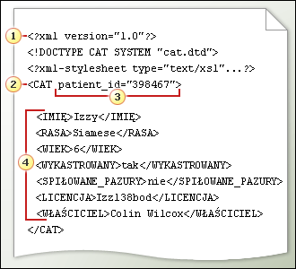
Budowa dokumentu XML
Deklaracje - to znajdujące się w pliku danych informacje identyfikujące sam plik i inne powiązane z nim pliki.
Element główny - tag zawierający wszystkie inne tagi i dane w każdym pojedynczym rekordzie.
Atrybut - zawierają informacje o tagach i znajdujących się w nich danych. Typy informacji w atrybutach są zdefiniowane przez system XML dla każdego rodzaju tagu.
Tagi i dane – podstawowy składni pliku XML

Slide 38
Podstawowymi składnikami dokumentu XML są:
elementy,
atrybuty, które są umieszczane w elementach, jako dodatkowe informacje.
Elementy mogą być przy tym:
nie puste — posiadające treść,
puste — bez treści.
Oprócz tego w dokumencie XML mona umieszczać:
deklaracje,
instrukcje przetwarzania,
jednostki.

Slide 39
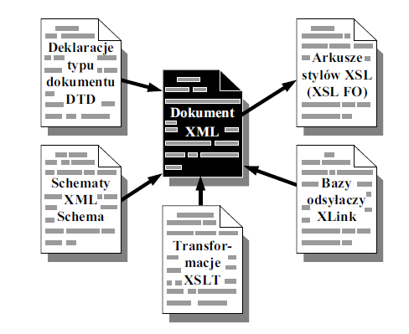
Dokument XML

Slide 40
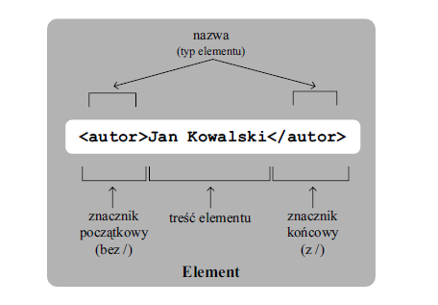
Składowe elementu

Slide 41
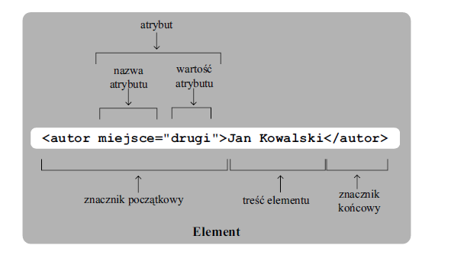
Atrybut w elemencie

Slide 42
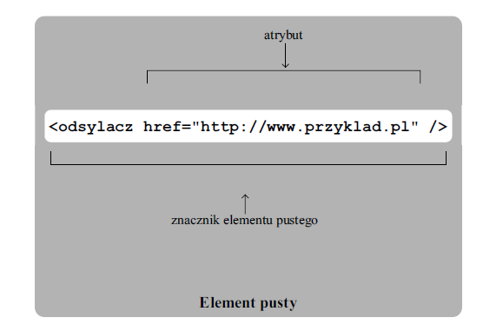
Element pusty

Slide 43
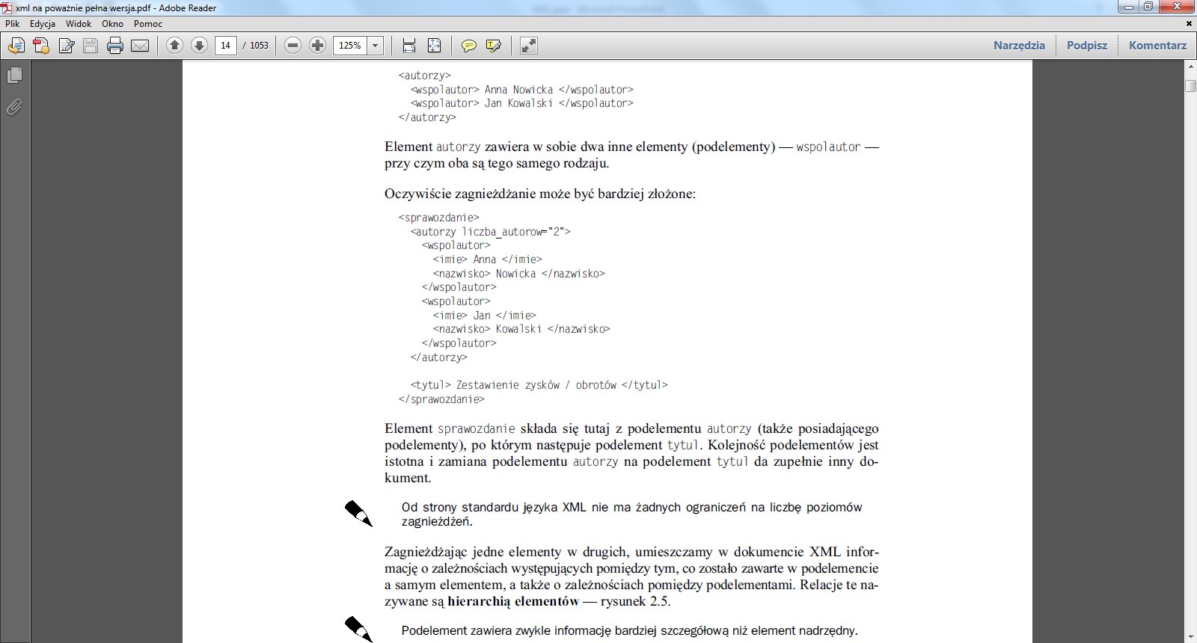
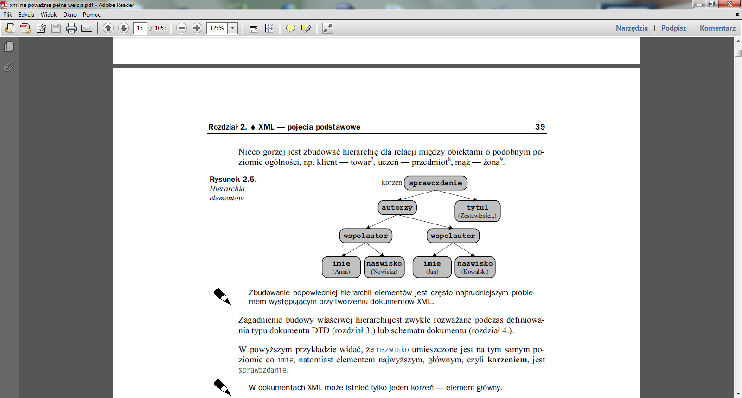
Hierarchia elementów w dokumencie XML

Slide 44
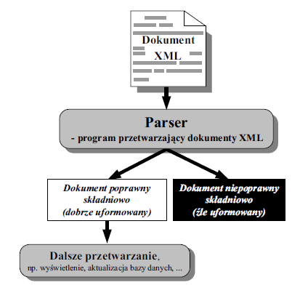
Przetwarzanie dokumentów XML
Dokumenty XML mogą być czytane przez użytkowników w zwykłych edytorach tekstowych,
jednak najczęściej są one przetwarzane przez programy, zwane parserami.
Programy te powinny w pierwszej kolejności sprawdzić poprawność składniowa dokumentu,
tzn. stwierdzić czy jest on dobrze uformowany

Slide 45
Moduły pythona dla obsługi xml
xml.etree.ElementTree: the ElementTree API, prosty i lekki procesor XML
xml.dom: definicja DOM API
xml.dom.minidom: minimalna implementacja DOM
xml.dom.pulldom: wsparcie dla budowy częściowego drzewa DOM
xml.sax: podstawowe klasy i funkcje SAX2
xml.parsers.expat: parser Expat

Slide 46


